Slide 1
Introduksjon til Spill- og app-utvikling

Slide 2
Læreplanmål
Kjenne til hvordan elementær programmering fungerer. Og på et grunnleggende nivå kunne anvende et programmeringsspråk som er relevant innen spill- og app-utvikling.

Slide 3
Hva består spill (og apper) av?
Grafikk (det visuelle)
Lyd
Kode

Slide 4
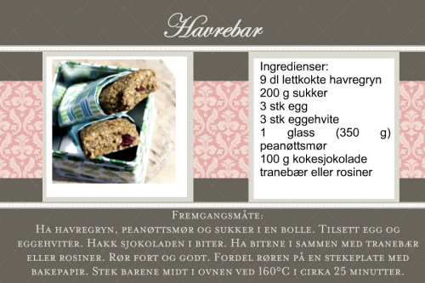
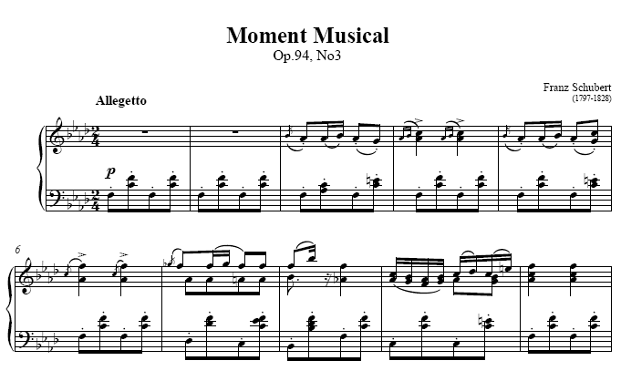
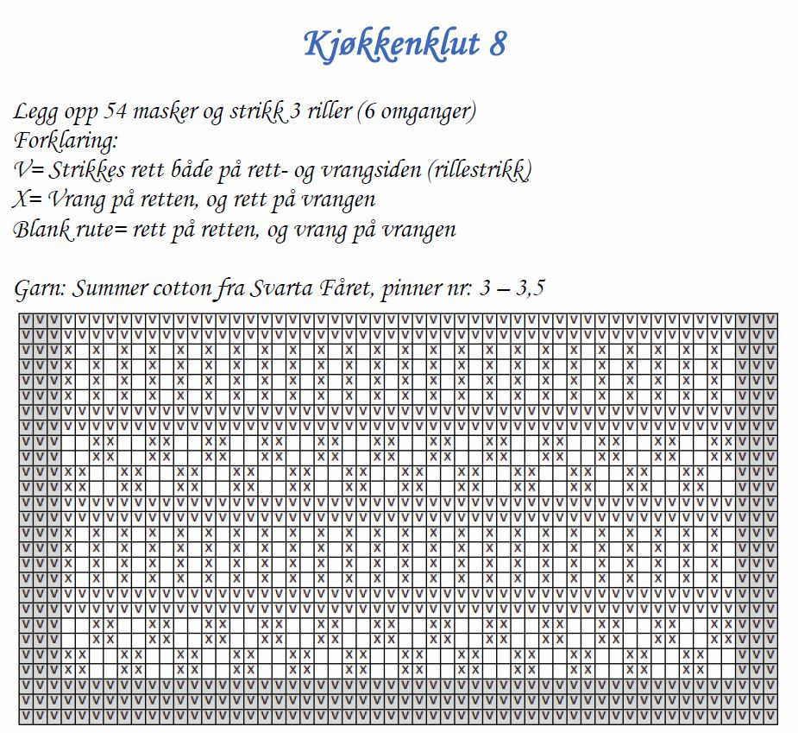
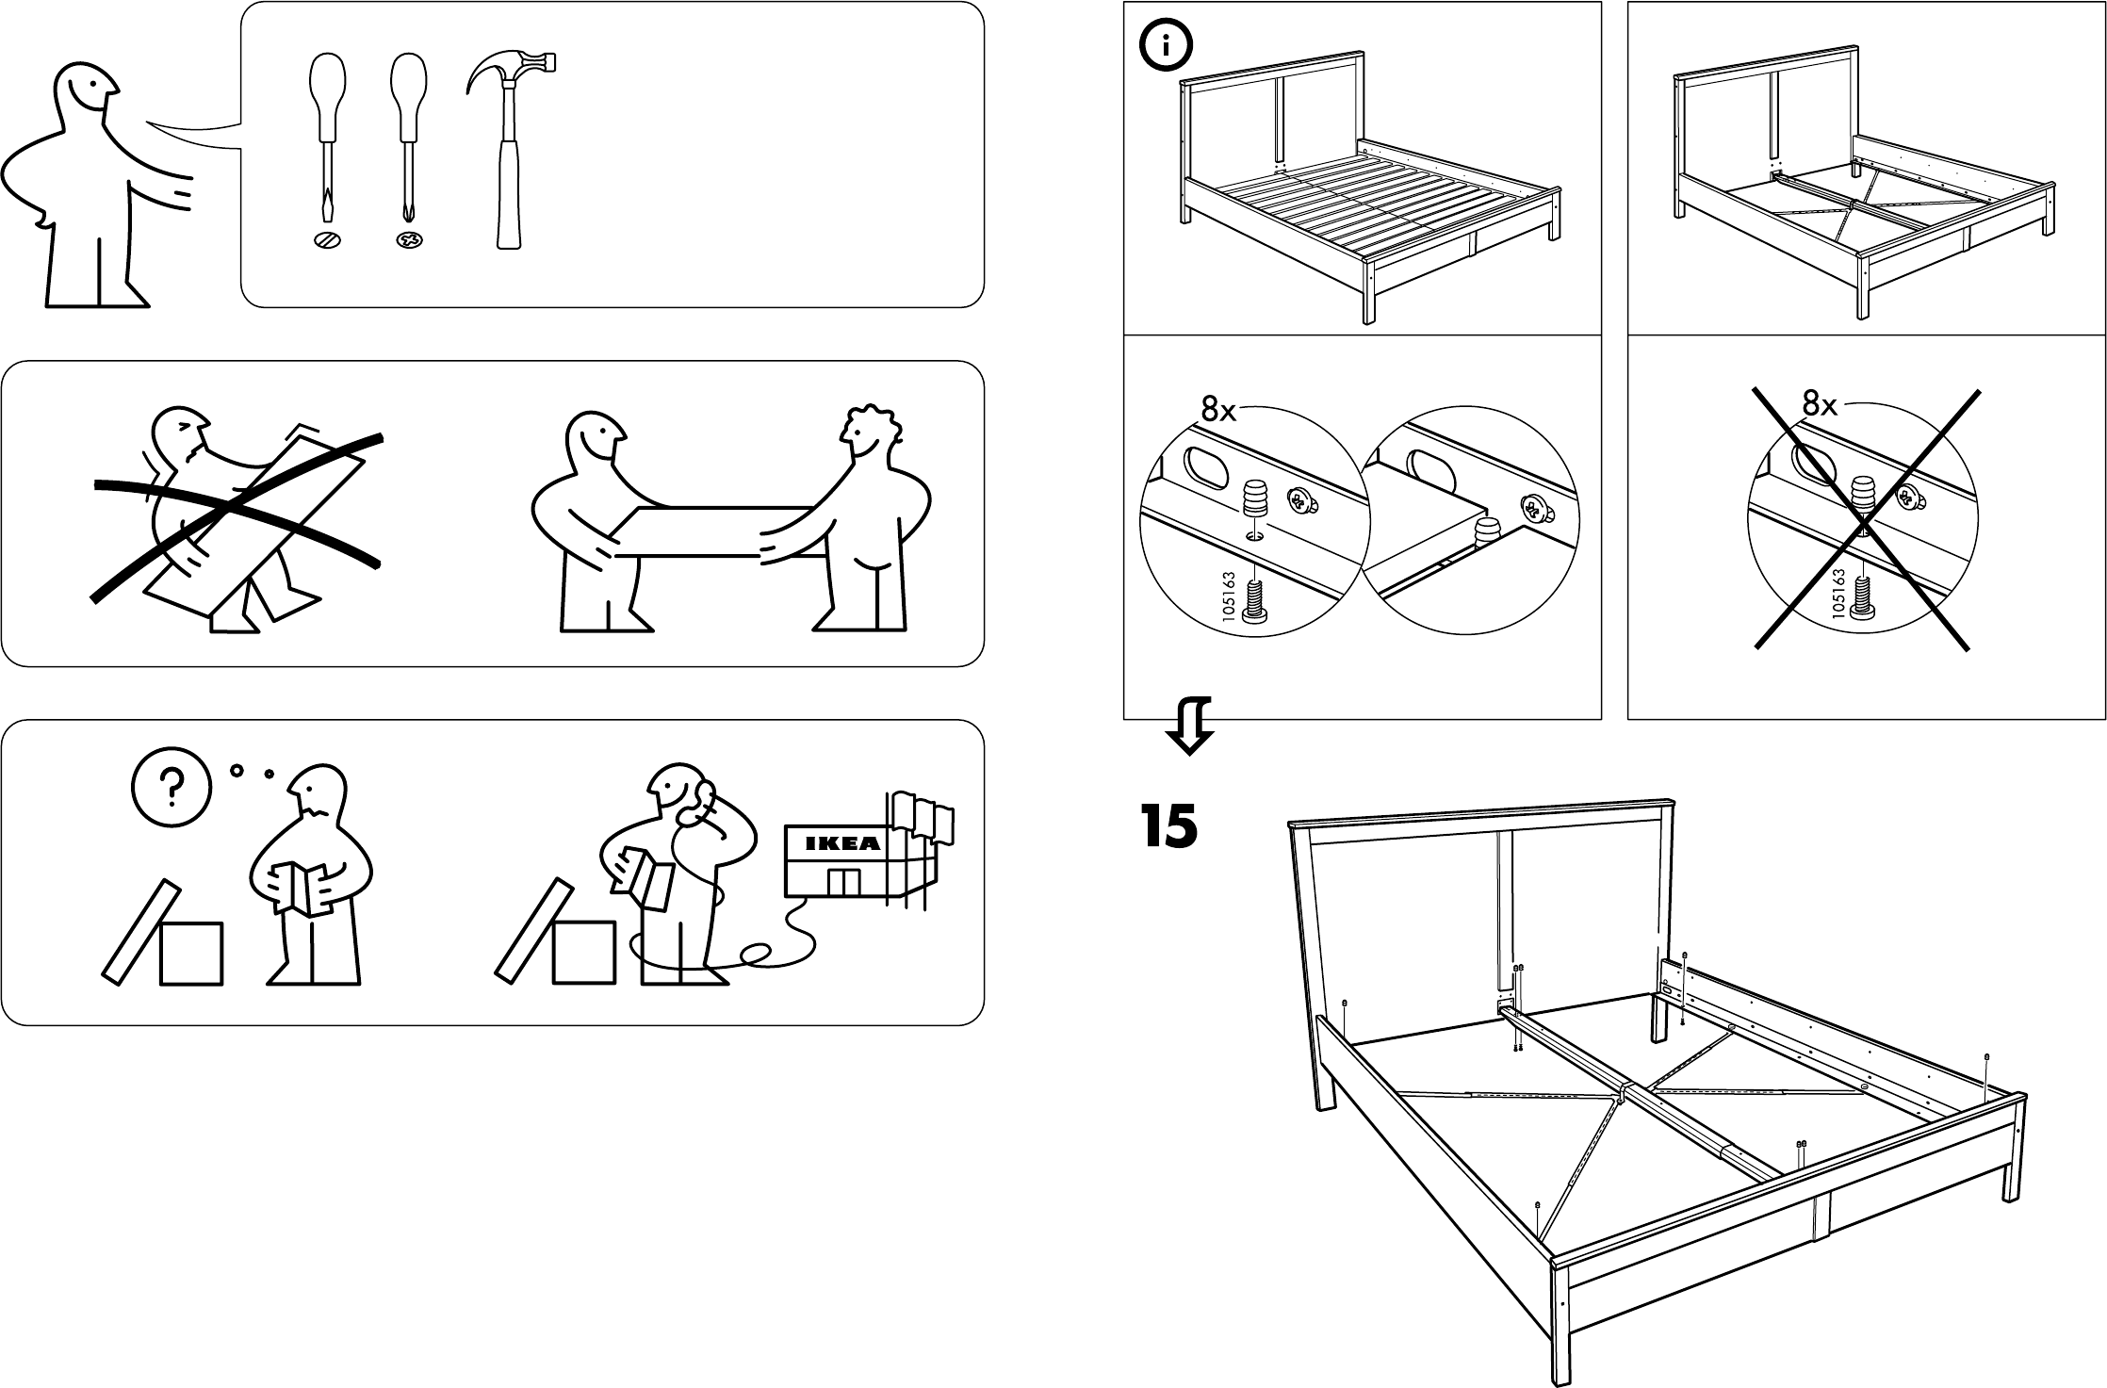
Hva er et program?
En serie instruksjoner:
- En matoppskrift
- En note til et musikkstykke
- En strikkeoppskrift
- En bruksanvisning

Slide 5
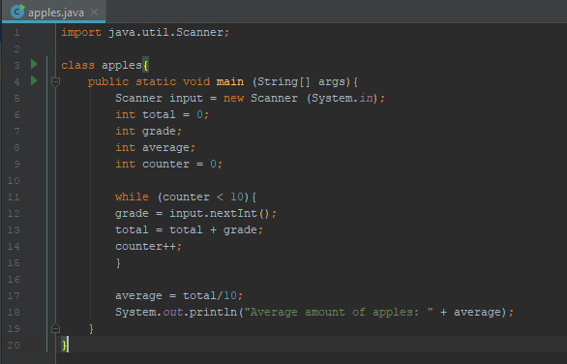

Slide 6
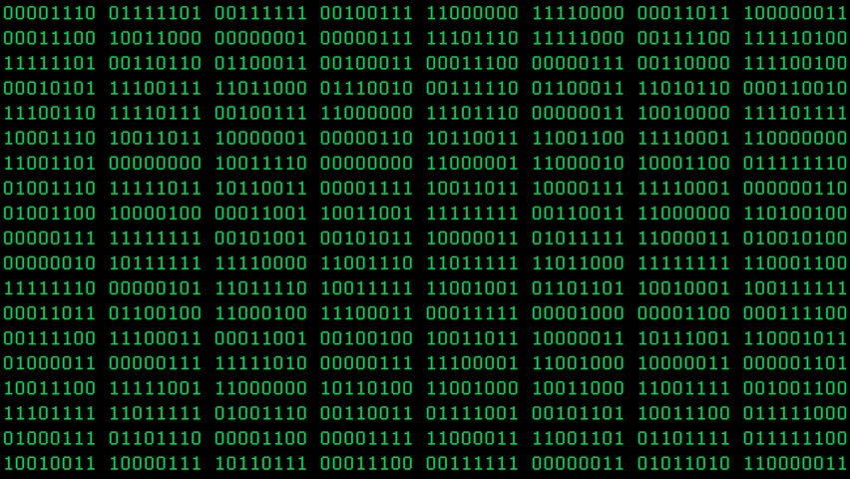

Slide 7
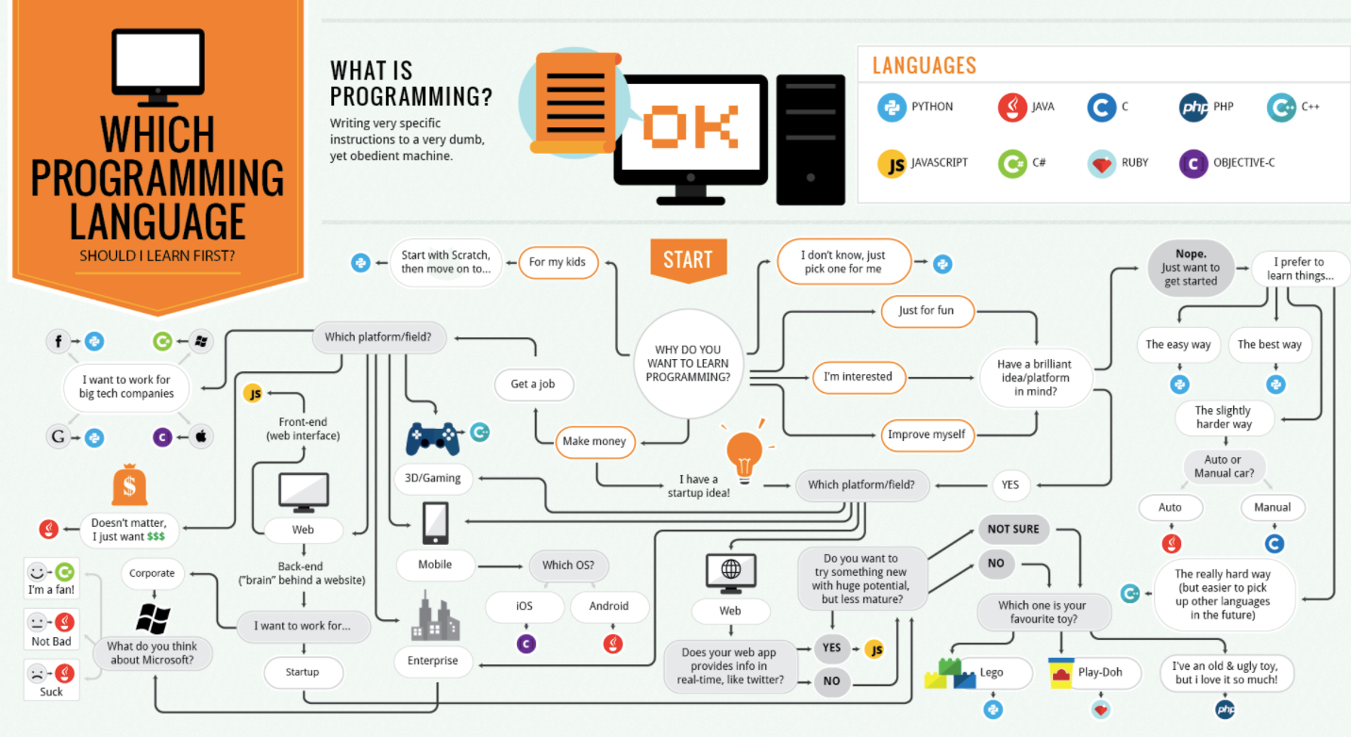

Slide 8
Resten av timen
Gå til codecademy.com
Lag bruker
Finn kurset for HTML

